Slide 1
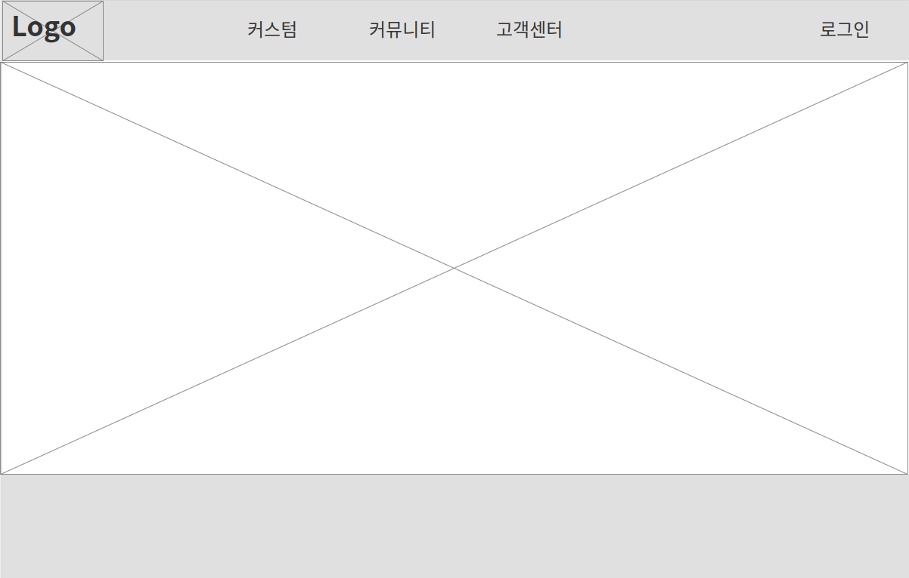
[프로젝트 주관사 로고]
시스템명 | 메인페이지
업 무 명
작 성 일
작 성 자
화 면 명
화 면 ID
□ DESCRIPTION □
1
2
3
4
5
6
7
8
9
10
1
1
Center

Slide 2
[프로젝트 주관사 로고]
시스템명 | 메인페이지
업 무 명
작 성 일
작 성 자
화 면 명
화 면 ID
로고
회사설명
(홍보)
로그인
공지 | 문의
□ DESCRIPTION □
1
2
3
4
5
6
7
8
9
10
메신저
1
1
Center

Slide 3
[프로젝트 주관사 로고]
시스템명 | 사내시스템 - 메일 - 리스트
업 무 명
작 성 일
작 성 자
화 면 명
화 면 ID
로고
메일쓰기 | 내게쓰기
메일 검색 칸
첨부파일메일함
답장
삭제
받은메일함
□ DESCRIPTION □
1
2
3
4
5
6
7
8
9
10
보낸메일함
보낸사람
메일제목
날짜+시간
내게쓴메일함
보낸사람
메일제목
날짜+시간
내 메일함
보낸사람
메일제목
날짜+시간
보낸사람
메일제목
날짜+시간
카테고리 1
카테고리 2
휴지통

Slide 4
[프로젝트 주관사 로고]
시스템명 | 사내시스템 - 메일 - 상세
업 무 명
작 성 일
작 성 자
화 면 명
화 면 ID
로고
메일쓰기 | 내게쓰기
메일 검색 칸
첨부파일메일함
목록
답장
삭제
받은메일함
□ DESCRIPTION □
1
2
3
4
5
6
7
8
9
10
메일 제목
보낸메일함
보낸사람
내게쓴메일함
받는사람
내 메일함
날짜+시간
카테고리 1
첨부파일 리스트
카테고리 2
메일 내용
휴지통

Slide 5
[프로젝트 주관사 로고]
시스템명 | 사내시스템 - 메일 - 답장
업 무 명
작 성 일
작 성 자
화 면 명
화 면 ID
로고
메일쓰기 | 내게쓰기
메일 검색 칸
첨부파일메일함
목록
답장
삭제
받은메일함
□ DESCRIPTION □
1
2
3
4
5
6
7
8
9
10
- 답장 클릭 시
메일 보내기 화면으로 이동
- 받는사람은 자동으로 들어가있게 하기
메일 제목
보낸메일함
보낸사람
내게쓴메일함
받는사람
내 메일함
첨부파일 리스트
카테고리 1
메일 내용
카테고리 2
휴지통

Slide 6
[프로젝트 주관사 로고]
시스템명 | 사내시스템 - 메일 - 삭제
업 무 명
작 성 일
작 성 자
화 면 명
화 면 ID
로고
메일쓰기 | 내게쓰기
메일 검색 칸
첨부파일메일함
목록
답장
삭제
받은메일함
□ DESCRIPTION □
1
2
3
4
5
6
7
8
9
10
- 삭제 클릭 시 해당 메일 휴지통으로 이동
메일 제목
보낸메일함
보낸사람
내게쓴메일함
받는사람
내 메일함
첨부파일 리스트
카테고리 1
메일 내용
카테고리 2
휴지통

Slide 7
[프로젝트 주관사 로고]
시스템명 | 사내시스템 - 메일 - 보내기
업 무 명
작 성 일
작 성 자
화 면 명
화 면 ID
로고
메일쓰기 | 내게쓰기
메일 검색 칸
첨부파일메일함
보내기
받은메일함
□ DESCRIPTION □
1
2
3
4
5
6
7
8
9
10
받는사람
주소록
보낸메일함
참조
내게쓴메일함
메일 제목
내 메일함
첨부파일 등록
용량표시 예:0KB/10MB
카테고리 1
메일 내용
카테고리 2
휴지통

Slide 8
[프로젝트 주관사 로고]
시스템명 | 사내시스템 - 메일 – 보내기 - 주소록
업 무 명
작 성 일
작 성 자
화 면 명
화 면 ID
로고
메일쓰기 | 내게쓰기
메일 검색 칸
첨부파일메일함
보내기
받은메일함
□ DESCRIPTION □
1
2
3
4
5
6
7
8
9
10
받는사람
주소록
보낸메일함
참조
내게쓴메일함
받는사람 칸에 입력하는 버튼
이름 | 메일주소
이름 | 메일주소
이름 | 메일주소
이름 | 메일주소
이름 | 메일주소
이름 | 메일주소
메일 제목
내 메일함
버튼1
첨부파일 등록
용량표시 예:0KB/10MB
카테고리 1
메일 내용
참조 칸에 입력하는 버튼
버튼 2
카테고리 2
휴지통
확인
취소

Slide 9
[프로젝트 주관사 로고]
시스템명 | 사내시스템 – 문서함 - 리스트
업 무 명
작 성 일
작 성 자
화 면 명
화 면 ID
로고
문서 검색 칸
문서함
등록
수정
삭제
카테고리 1
카테고리 2
카테고리 3
카테고리 4
□ DESCRIPTION □
1
2
3
4
5
6
7
8
9
10
카테고리
문서 제목
날짜+시간
카테고리
문서 제목
날짜+시간
카테고리
문서 제목
날짜+시간
카테고리
문서 제목
날짜+시간

Slide 10
[프로젝트 주관사 로고]
시스템명 | 사내시스템 – 문서함 - 리스트
업 무 명
작 성 일
작 성 자
화 면 명
화 면 ID
로고
문서 검색 칸
문서함
등록
수정
삭제
카테고리 1
카테고리 2
카테고리 3
카테고리 4
□ DESCRIPTION □
1
2
3
4
5
6
7
8
9
10
권한 부여받은 사람만
등록, 수정, 삭제 버튼 보이게 하기
카테고리
문서 제목
날짜+시간
카테고리
문서 제목
날짜+시간
카테고리
문서 제목
날짜+시간
카테고리
문서 제목
날짜+시간

Slide 11
[프로젝트 주관사 로고]
시스템명 | 사내시스템 – 문서함 - 상세
업 무 명
작 성 일
작 성 자
화 면 명
화 면 ID
로고
문서 검색 칸
문서함
등록
수정
삭제
카테고리 1
카테고리 2
카테고리 3
카테고리 4
□ DESCRIPTION □
1
2
3
4
5
6
7
8
9
10
카테고리
문서 제목
날짜+시간
첨부 파일 링크(클릭시 다운로드 기능)
문서 설명

Slide 12
[프로젝트 주관사 로고]
시스템명 | 사내시스템 – 문서함 - 등록
업 무 명
작 성 일
작 성 자
화 면 명
화 면 ID
로고
문서 검색 칸
문서함
카테고리 1
카테고리 2
카테고리 3
카테고리 4
카테고리 고르기 칸
문서 제목
□ DESCRIPTION □
1
2
3
4
5
6
7
8
9
10
첨부 파일 등록
용량표시 예:0KB/10MB
문서 설명
등록

Slide 13
[프로젝트 주관사 로고]
시스템명 | 사내시스템 – 문서함 - 등록
업 무 명
작 성 일
작 성 자
화 면 명
화 면 ID
로고
등록 버튼 클릭 시
DB의 첨부파일 명 중복 여부 확인해서
→ 덮어쓰기 여부 확인(알림창)
문서 검색 칸
문서함
카테고리 고르기 칸
문서 제목
□ DESCRIPTION □
1
2
3
4
5
6
7
8
9
10
카테고리 1
첨부 파일 등록
용량표시 예:0KB/10MB
카테고리 2
문서 설명
카테고리 3
카테고리 4
등록

Slide 14
[프로젝트 주관사 로고]
시스템명 | 사내시스템 – 문서함 - 등록
업 무 명
작 성 일
작 성 자
화 면 명
화 면 ID
로고
등록 버튼 클릭 시
첨부파일명 중복 여부 확인 → 덮어쓰기 여부 확인(알림창)
문서 검색 칸
문서함
[첨부파일 명 중복일 때 알림창]
첨부파일 명이 중복입니다.
기존 파일에 덮어쓰기 하시겠습니까?
카테고리 고르기 칸
문서 제목
□ DESCRIPTION □
1
2
3
4
5
6
7
8
9
10
카테고리 1
첨부 파일 등록
용량표시 예:0KB/10MB
카테고리 2
문서 설명
카테고리 3
확인
취소
카테고리 4
등록

Slide 15
[프로젝트 주관사 로고]
시스템명 | 사내시스템 – 문서함 - 수정
업 무 명
작 성 일
작 성 자
화 면 명
화 면 ID
로고
문서 검색 칸
문서함
입력된 카테고리
입력된 문서 제목
카테고리 1
카테고리 2
카테고리 3
카테고리 4
□ DESCRIPTION □
1
2
3
4
5
6
7
8
9
10
날짜+시간
입력된 첨부 파일
입력된 문서 설명
수정
삭제

Slide 16
[프로젝트 주관사 로고]
시스템명 | 사내시스템 – 문서함 - 수정
업 무 명
작 성 일
작 성 자
화 면 명
화 면 ID
로고
문서 검색 칸
문서함
입력된 카테고리
입력된 문서 제목
카테고리 1
카테고리 2
카테고리 3
카테고리 4
□ DESCRIPTION □
1
2
3
4
5
6
7
8
9
10
[알림창]
글을 수정하시겠습니까?
날짜+시간
입력된 첨부 파일
입력된 문서 설명
확인
취소
수정
삭제

Slide 17
[프로젝트 주관사 로고]
시스템명 | 사내시스템 – 문서함 - 삭제
업 무 명
작 성 일
작 성 자
화 면 명
화 면 ID
로고
문서 검색 칸
문서함
입력된 카테고리
입력된 문서 제목
카테고리 1
카테고리 2
카테고리 3
카테고리 4
□ DESCRIPTION □
1
2
3
4
5
6
7
8
9
10
날짜+시간
입력된 첨부 파일
입력된 문서 설명
수정
삭제

Slide 18
[프로젝트 주관사 로고]
시스템명 | 사내시스템 – 문서함 - 삭제
업 무 명
작 성 일
작 성 자
화 면 명
화 면 ID
로고
문서 검색 칸
문서함
입력된 카테고리
입력된 문서 제목
카테고리 1
카테고리 2
카테고리 3
카테고리 4
□ DESCRIPTION □
1
2
3
4
5
6
7
8
9
10
[알림창]
글을 삭제하시겠습니까?
날짜+시간
입력된 첨부 파일
입력된 문서 설명
확인
취소
수정
삭제

